Slide 1
ВЛИЯНИЕ КЛОПИДОГРЕЛА НА ТРОМБОЦИТОПОЭЗ И ФУНКЦИОНАЛЬНЫЕ СВОЙСТВА ТРОМБОЦИТОВ ПРИ ЭКСРПЕРИМЕНТАЛЬНОЙ КОСТНОЙ ТРАВМЕ
Автор:
Александрова Анастасия Дмитриевна

Slide 2
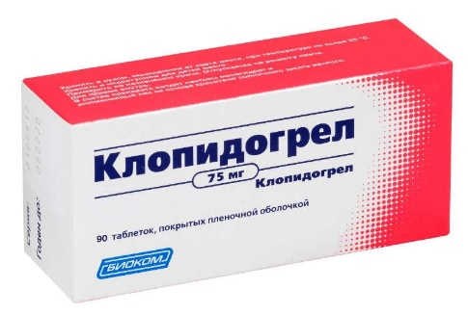
Рецептор Р2Y₁₂
?
Ингибирование агрегации через АДФ

Slide 3
Механизм действия клопидогрела

Slide 4
Цель: изучить влияние антиагреганта клопидогрела на тромбоцитопоэз и функциональные свойства тромбоцитов при травме кости Задача: изучить особенности тромбоцитопоэза и функциональные изменения тромбоцитов после моделирования травмы нижней челюсти в условиях ингибирования функции тромбоцитов антиагрегантным препаратом клопидогрелем, а также при сохранении нормальной функции тромбоцитов

Slide 5
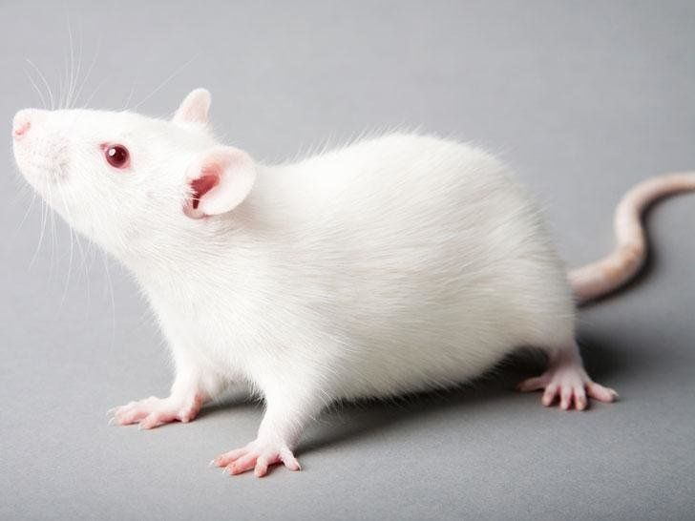
Экспериментальные животные
Животные: нелинейные белые крысы
Возраст: 6 месяцев
Общее количество: 40
В одной группе: 5
Нелинейная белая крыса

Slide 6
Схема эксперимента
0 суток
(интактные)
(N=5)
- контроль
0 суток
(N=5)
- опыт

Slide 7
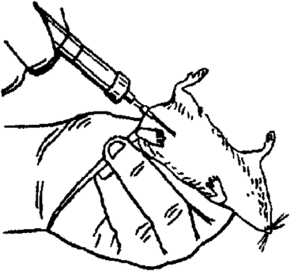
Методики эксперимента
1. Внутрибрюшинные инъекции
1 таблетку клопидогрела (75 мг) растворяли в 5 мл NaCl 0,9%
Итоговая концентрация: 15 мг/мл
Дозировка: 30 мг/кг веса животного
Масса животных: 300 +/- 30 гр
Внутрибрюшинное введение препаратов мелким грызунам

Slide 8
Методики эксперимента
2. Моделирование костной травмы
производили разрез кожи длиной около 0,5 см в области угла нижней челюсти
делали разрез жевательной мышцы и обнажали поверхность кости
сверлом диаметром 2 мм делали сквозное круглое отверстие
прикрывали и ушивали костный дефект жевательной мышцей ушивали кожную рану
Дефект кости нижней челюсти
Майбородин. И. В., Шеплев Б. В., Дровосеков М. Н., Колесников И. С., Тодер М. С., Шевела А. А. Фибриновые технологии в ускорении регенерации поврежденной кости в эксперименте // Бюллетень сибирской медицины. – 2012. – Т. 11, №4. – С. 49–56.

Slide 9
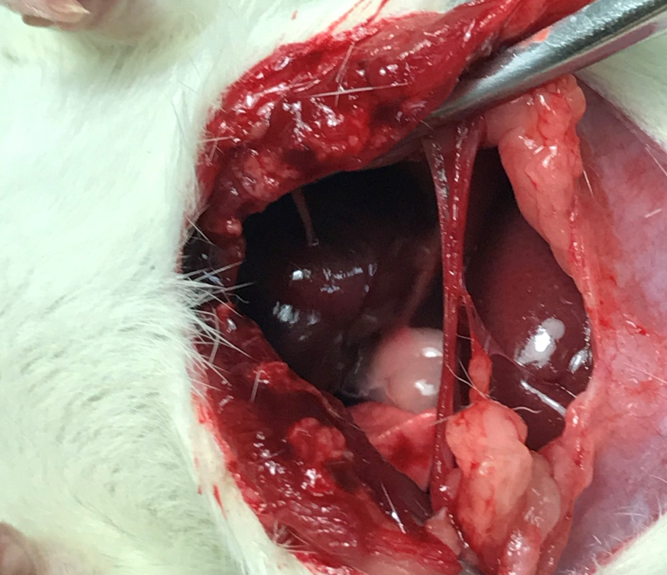
Методики эксперимента
3. Взятие крови и последующий анализ
осуществляли доступ к сердцу
производили забор крови пункцией сердца (правый желудочек)
определяли АДФ – индуцированную агрегацию тромбоцитов
завершали эвтаназией 0,5% раствором новокаина
Доступ к сердцу через открытую грудную клетку

Slide 10
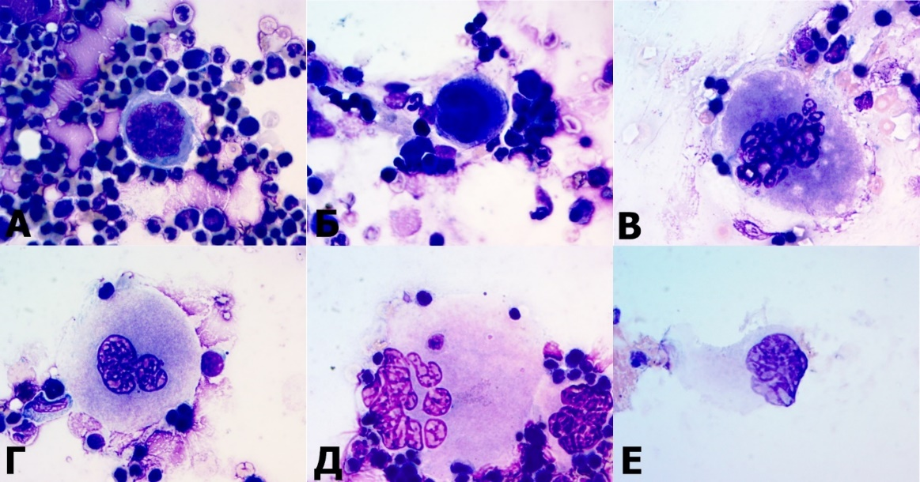
Методики эксперимента
4. Выделение, окрашивание, подсчет клеток мегакариоцитарного ростка
Выделяли ККМ из бедренной кости
Фиксировали красителем-фиксатором Май — Грюнвальда, докрашивали водным раствором Романовского
Определяли основные стадии развития клеток мегакариоцитарного ростка и производили их подсчет
Основные стадии мегакариоцитарного ростка: А – промегакариоцит, Б – базофильный мегакариоцит, В, Г -полихроматофильный мегакариоцит, Д – оксифильный мегкариоцит, Е – инволюнтный мегакариоцит. Фиксация по Май-Грюнвальду, окрашивание по Романовскому-Гимзе, ув. х1000.
Миелограмма – процедура исследования и интерпретация данных / Д.С. Сачилович. – Гомель: ГУ «РНПЦ РМиЭЧ», 2019. – 39 с.

Slide 11
Оценка тромбоцитопоэза при травме кости в условиях применения клопидогрела

Slide 12
Мегакариоциты
Промегакариоциты в мазках красного костного мозга при травме нижней челюсти и без при воздействии клопидогрела и без воздействия клопидогрела
Множественный анализ (Краскел-Уоллис): контроль – р= 0,0451

Slide 13
Мегакариоциты
Базофильные мегакариоциты в мазках красного костного мозга при травме нижней челюсти и без при воздействии клопидогрела и без воздействия клопидогрела
Множественный анализ (Краскел-Уоллис): опыт – р= 0,0055

Slide 14
Мегакариоциты
Полихроматофильные мегакариоциты в мазках красного костного мозга при травме нижней челюсти и без при воздействии клопидогрела и без воздействия клопидогрела
Множественный анализ (Краскел-Уоллис): без статистической значимости

Slide 15
Мегакариоциты
Оксифильные мегакариоциты в мазках красного костного мозга при травме нижней челюсти и без при воздействии клопидогрела и без воздействия клопидогрела
Множественный анализ (Краскел-Уоллис): без статистической значимости

Slide 16
Мегакариоциты
Инволюнтные мегакариоциты в мазках красного костного мозга при травме нижней челюсти и без при воздействии клопидогрела и без воздействия клопидогрела
Множественный анализ (Краскел-Уоллис): опыт – р= 0,0203

Slide 17
Особенности агрегации тромбоцитов при травмировании кости в условиях применения клопидогрела

Slide 18
Агрегация тромбоцитов
АДФ-индуцированная агрегация тромбоцитов: А – контрольной группы, Б – опытной группы. По горизонтальной оси – время, мин; по вертикальной оси – агрегация, % и условные единицы
Множественный анализ (Краскел-Уоллис): без статистической значимости
максимальная агрегация,% по Борну
Временные точки 0 суток – р= 0,0436 р= 0,0369
(Манна-Уитни): 1 сутки – р= 0,0367 р= 0,0428
3 суток – р= 0,0055 р= 0,0167
7 суток – р= 0,0097 р= 0,0122

Slide 19
Выводы: 1) На фоне применения антиагреганта происходит сдвиг в сторону более зрелых форм мегакариоцитов, что является следствием компенсации дефектно функционирующих тромбоцитов. Травма в начальный срок сильно уменьшает запас молодых форм и стимулирует создание более зрелых, но в то же время ускоряет процесс перехода деградирующие формы. Пул молодых форм начинает воссоздаваться к 3-м суткам после травмы, к 7-м становится приближенным к исходным показателям. Весь процесс направлен на поддержание зрелого, активно функционирующего звена. 3) Клопидогрел полностью ингибировал АДФ-индуцированную агрегацию тромбоцитов в опытной группе. Однако на фоне травмы нижней челюсти в 1-е сутки тромбоциты заранее были активированы, и незначительная агрегация происходила по иному пути.

Slide 20
Благодарю за внимание!

